Slide 1
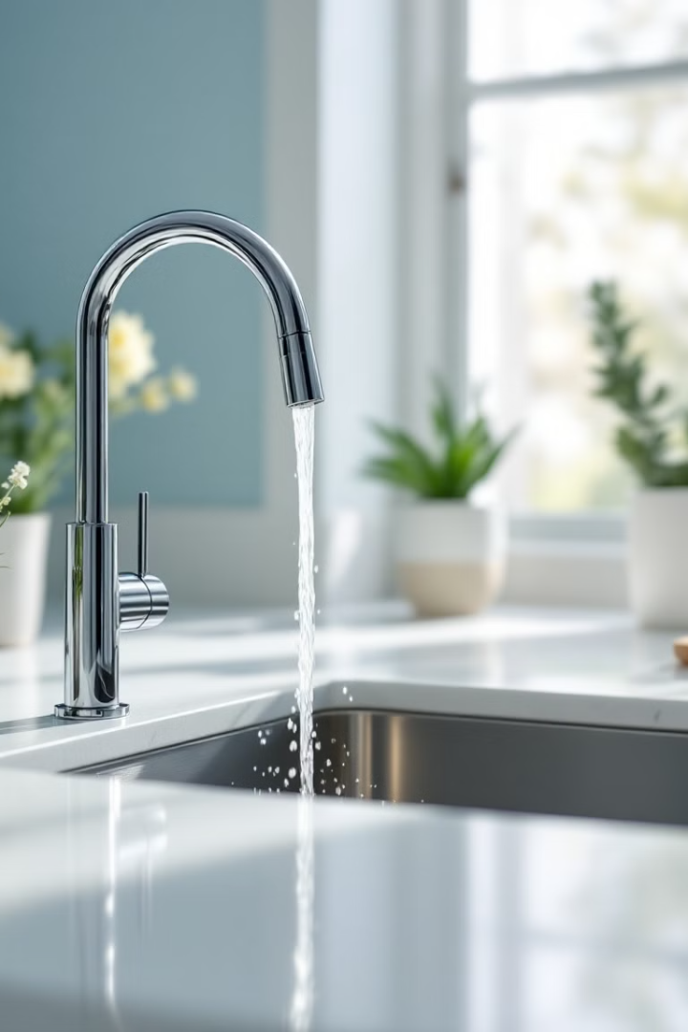
IWS: Un valore aggiunto per la tua casa
L'acqua è un elemento essenziale per la vita. Un sistema di trattamento IWS ti garantisce un'acqua di qualità superiore per ogni ambiente della tua casa. Scopri come IWS può migliorare la tua vita quotidiana.

Slide 2
Un'acqua pura e rivitalizzata per la tua famiglia
Acqua di qualità superiore Con IWS, goditi un'acqua purificata da impurità e contaminanti. Il sistema riduce la durezza dell'acqua, eliminando il calcare dai tuoi rubinetti e dalla caldaia.
Un gusto delicato e rinfrescante. Assapora un'acqua leggera e dal sapore gradevole in tutti gli usi domestici: dal bere alla cottura, dal lavaggio dei piatti alla doccia.

Slide 3
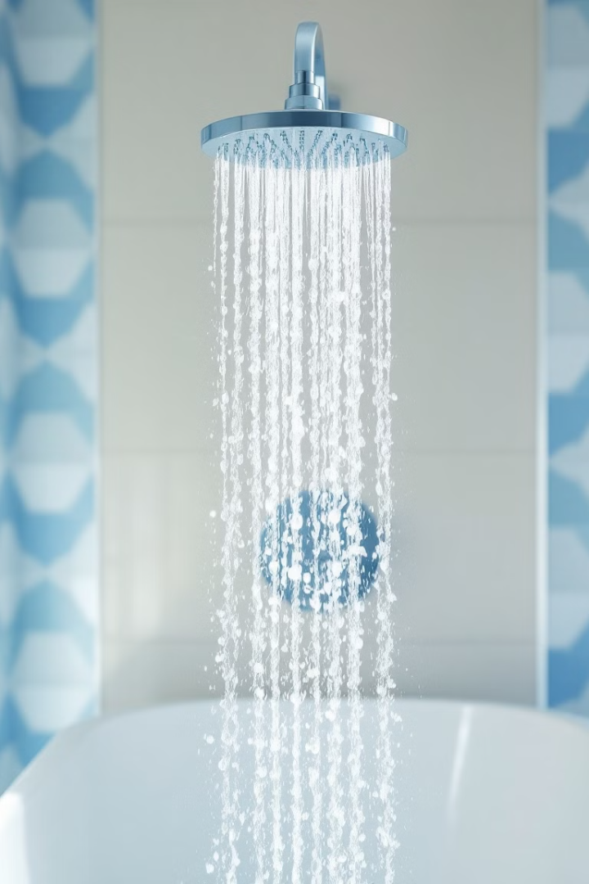
IWS: Il sistema ideale per le abitazioni private
1
Protezione della tua rete idrica
Un sistema di trattamento IWS previene la formazione di calcare, preservando la tua rete idrica e i tuoi elettrodomestici.
2
Risparmio energetico
L'acqua priva di calcare aumenta l'efficienza della tua caldaia, riducendo il consumo energetico e le bollette.
3
Maggiore durata degli elettrodomestici
IWS previene la corrosione e l'usura degli elettrodomestici, garantendo una maggiore durata nel tempo.

Slide 4

I benefici di IWS per la tua casa
Salute e benessere
L'acqua rivitalizzata IWS è ricca di minerali essenziali, contribuendo al benessere della tua famiglia.
Cura della pelle
Un'acqua priva di calcare è più delicata sulla pelle, rendendola più morbida e liscia.
Cucinare con gusto
L'acqua IWS esalta i sapori dei cibi, rendendoli più gustosi e appetitosi.

Slide 5




IWS: Un investimento intelligente per il tuo futuro
Protezione della tua casa
IWS assicura la protezione della tua rete idrica e dei tuoi elettrodomestici.
Risparmio energetico
Un sistema IWS riduce i costi energetici e le bollette.
Benessere per la tua famiglia
L'acqua IWS contribuisce alla salute e al benessere di tutti i membri della tua famiglia.

Slide 6

Scopri IWS e trasforma la tua vita
1
2
3
Contattaci
Installazione
Goditi l'acqua di qualità superiore
Contattaci per una consulenza gratuita e scopri il sistema IWS più adatto alle tue esigenze.
I nostri tecnici esperti si occuperanno dell'installazione del sistema IWS in modo rapido e professionale.
Goditi un'acqua pura, rivitalizzata e dal sapore gradevole in ogni ambiente della tua casa.

Slide 7
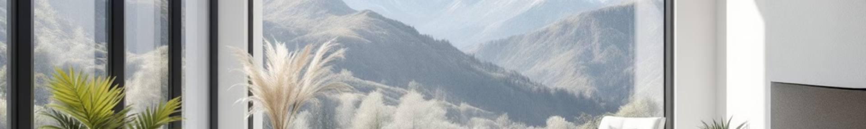



IWS: Più che un sistema di trattamento dell'acqua
Tecnologia avanzata
IWS è frutto di ricerca e sviluppo all'avanguardia.
Qualità e affidabilità
I sistemi IWS sono progettati per garantire la massima qualità e durata nel tempo.
Sostenibilità ambientale
IWS contribuisce alla sostenibilità ambientale riducendo il consumo di energia e le emissioni di CO2.

Slide 8

Scegli IWS: un investimento per il tuo futuro
Scegli IWS e concediti il lusso di un'acqua di qualità superiore per la tua casa e la tua famiglia.

